Slide 1


核心机制
Embedding
ZOMI

Slide 2
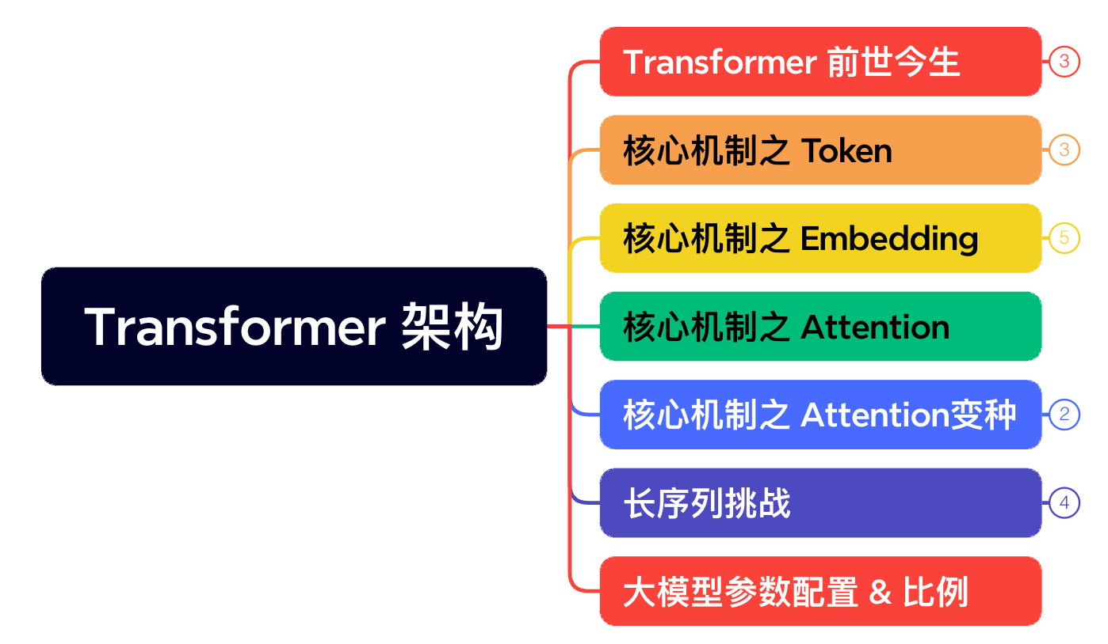

Contenet

Slide 3
视频目录大纲
绝对位置编码（Absolute Positional Encoding）
相对位置编码（Relative Positional Encoding）
旋转位置编码（Rotary Positional Embedding, RoPE）

Slide 4
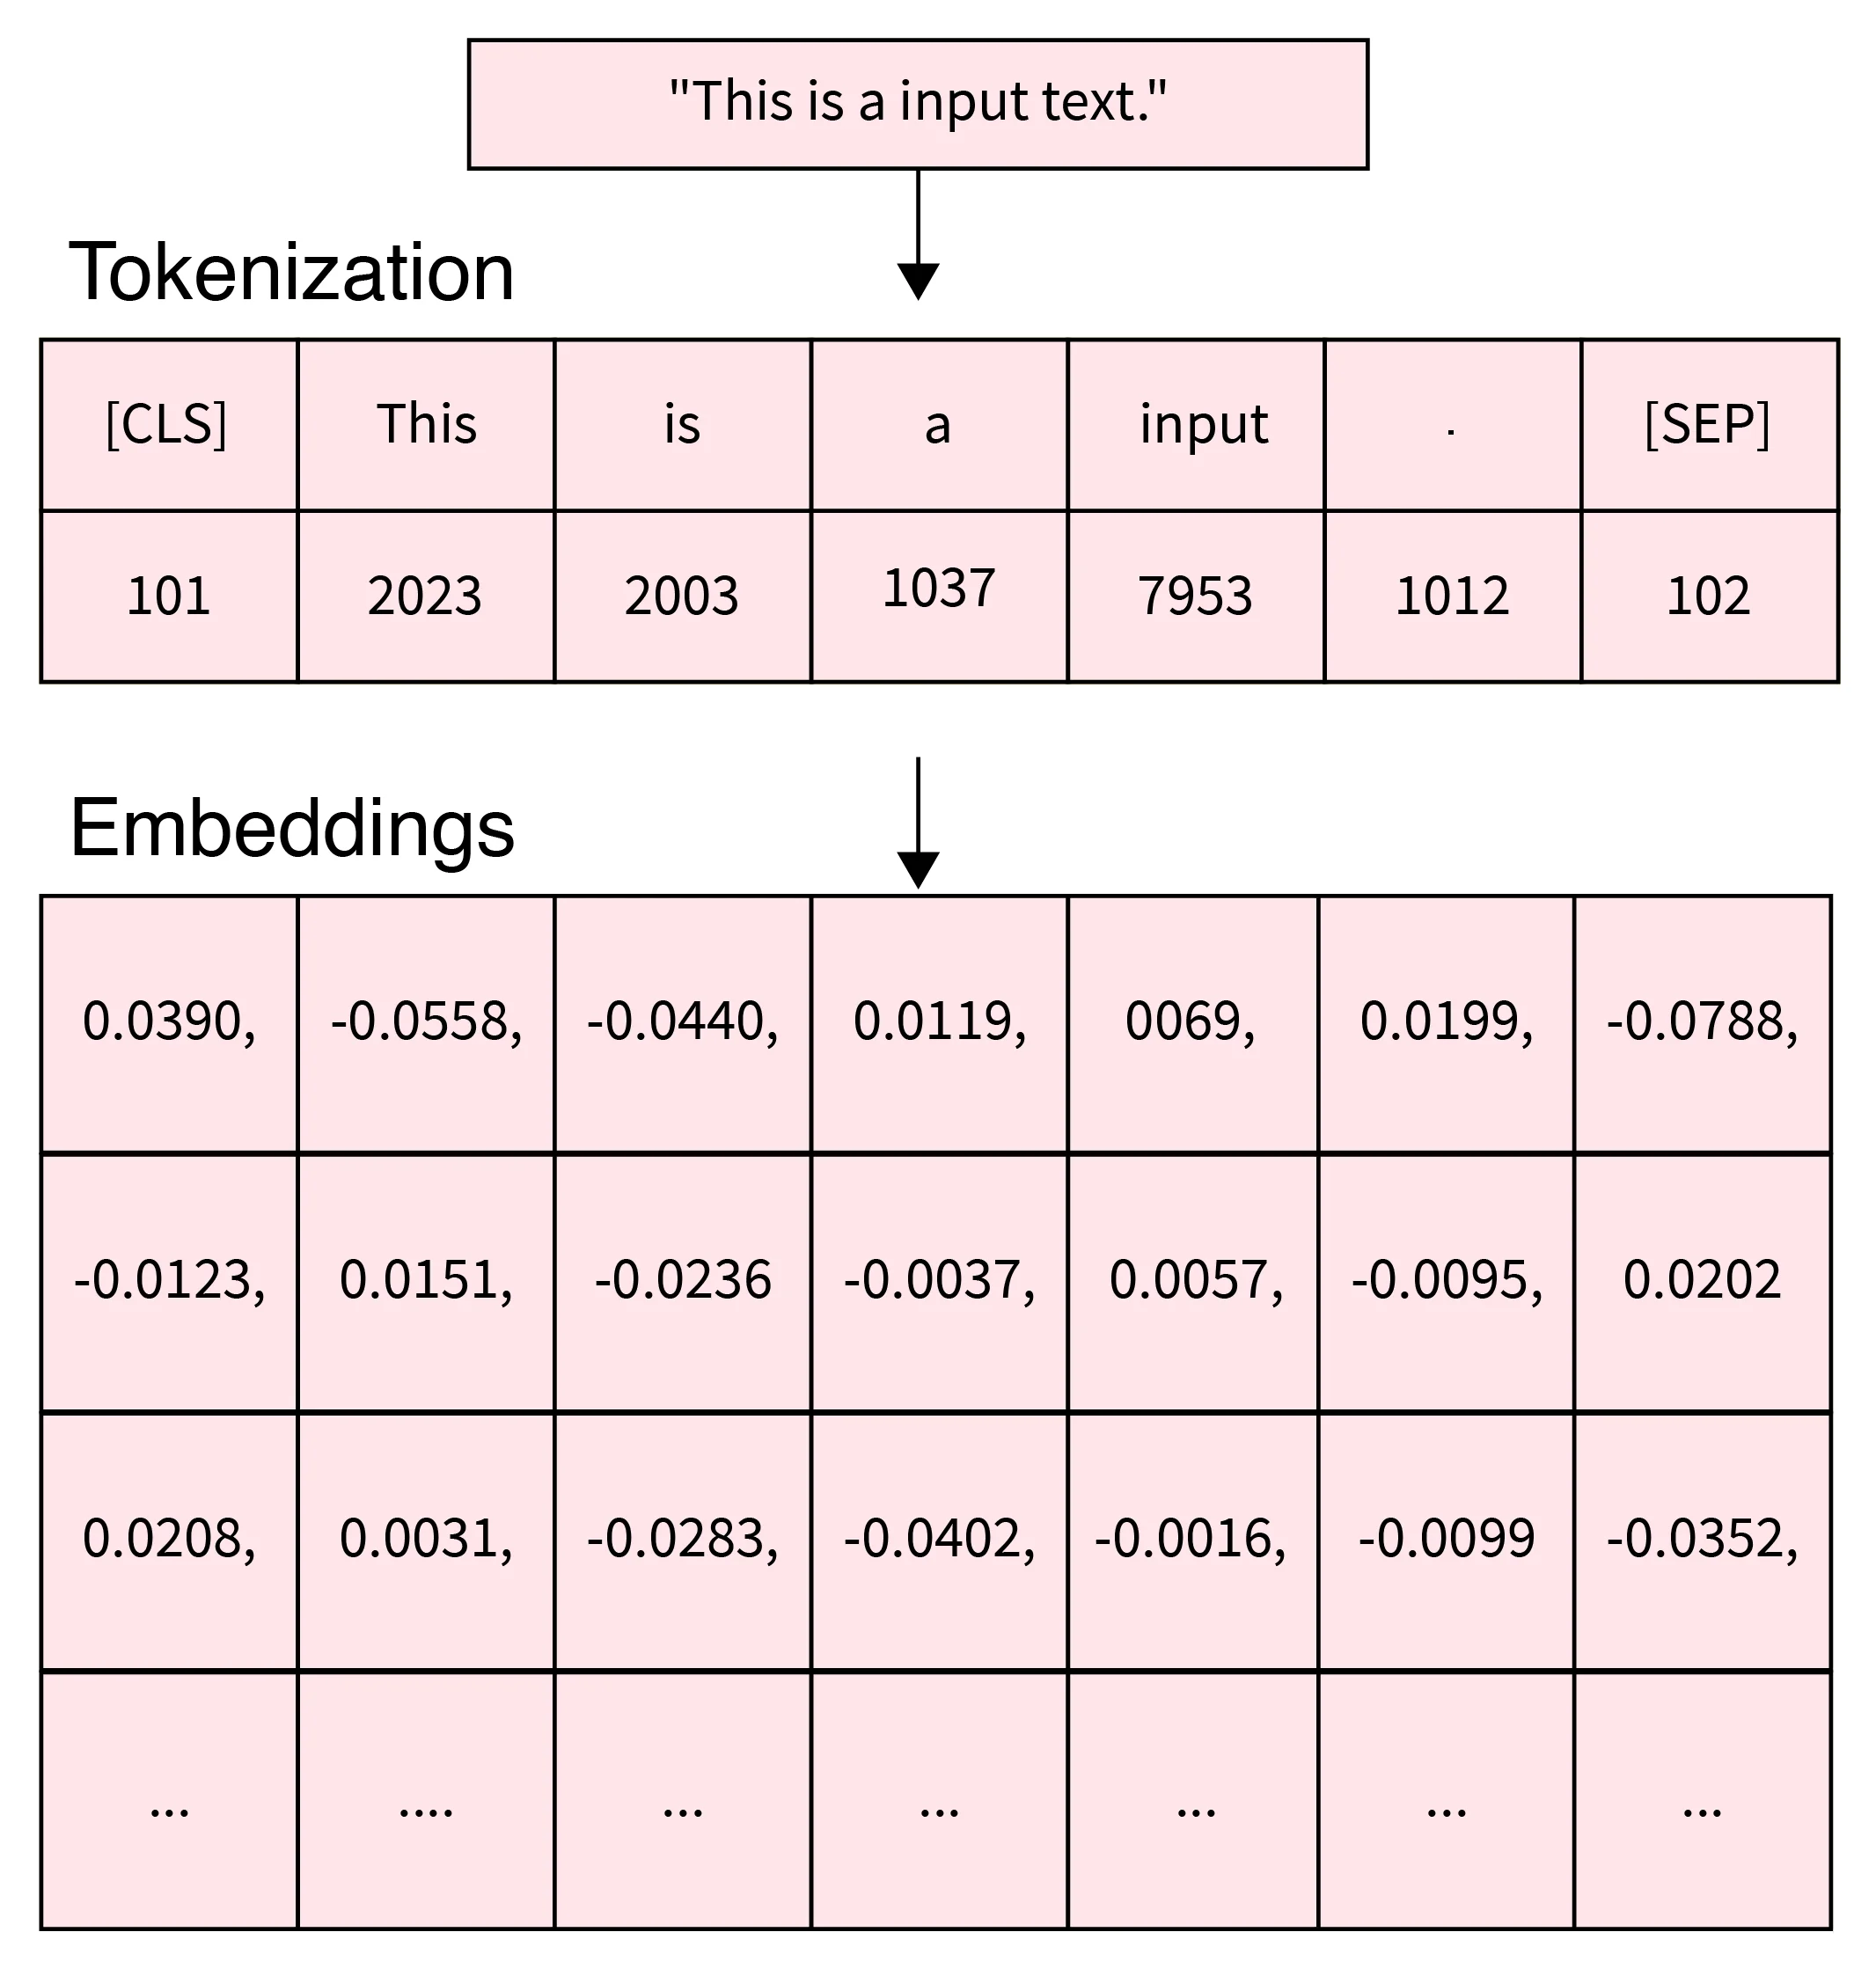
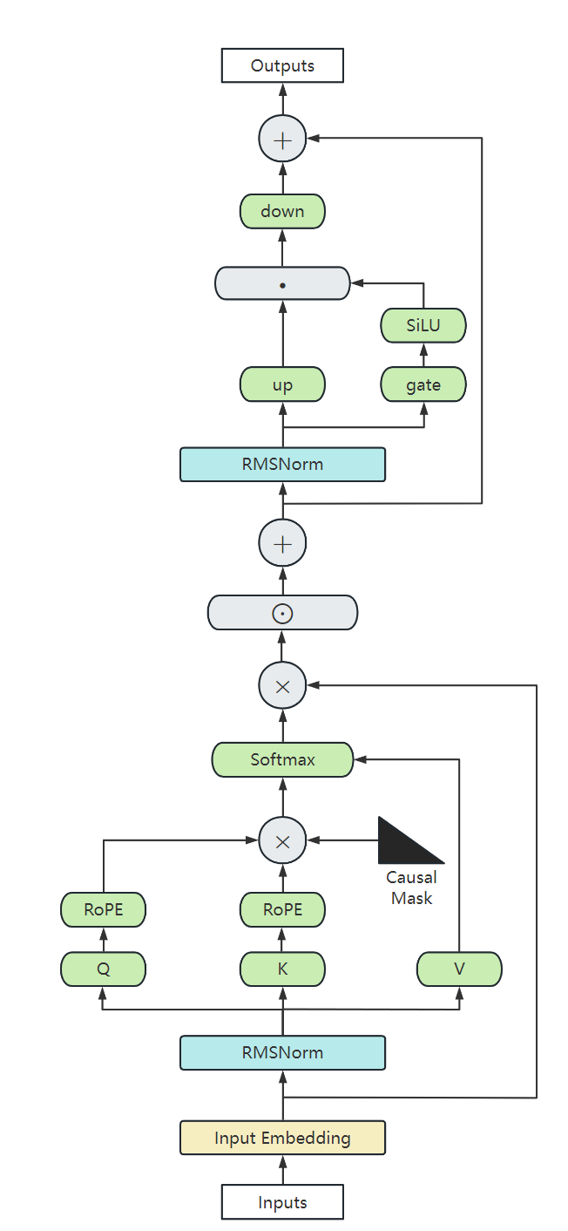
Embedding 核心任务
核心作用是将离散的输入ID转换为连续的向量表示，通过查表为每个符号赋予具有语义信息向量。

Slide 5
01
绝对位置编码
APE

Slide 6
Absolute Positional Encoding
原理 ：为序列中每个位置分配唯一的固定或可学习向量，直接表征绝对位置索引。
Sinusoidal编码 ：Transformer 原论文采用的三角函数公式生成的固定编码，支持外推长序列 。
Learnable编码 ：通过 Embedding 随机初始化并随训练优化的可学习参数。
适用任务 ：
短序列任务（如机器翻译、文本分类），需明确绝对位置信息 。
对位置敏感的下游任务（如命名实体识别），需精准定位特定位置的上下文。

Slide 7
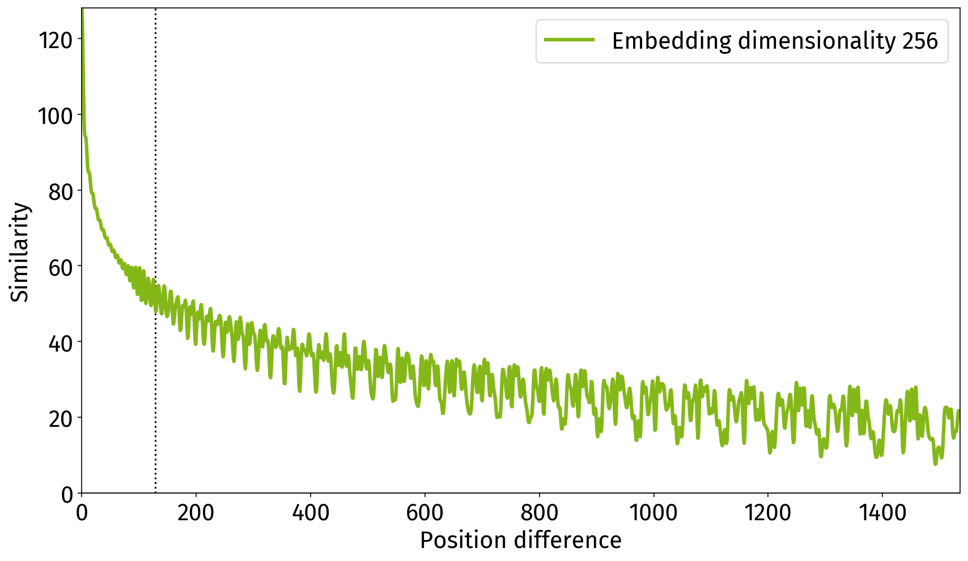
Learnable 可学习绝对位置编码
​​原理​​：随机初始化位置编码矩阵作为可训练参数，模型只能感知每个词向量所处的绝对位置，无法感知词向量之间的相对位置。
​​​​适用：早期预训练模型（BERT、GPT1、ALBERT），不具备长度外推性。
每个分量数值都具有周期性，越靠后分量，波长越长，频率越低。

Slide 8
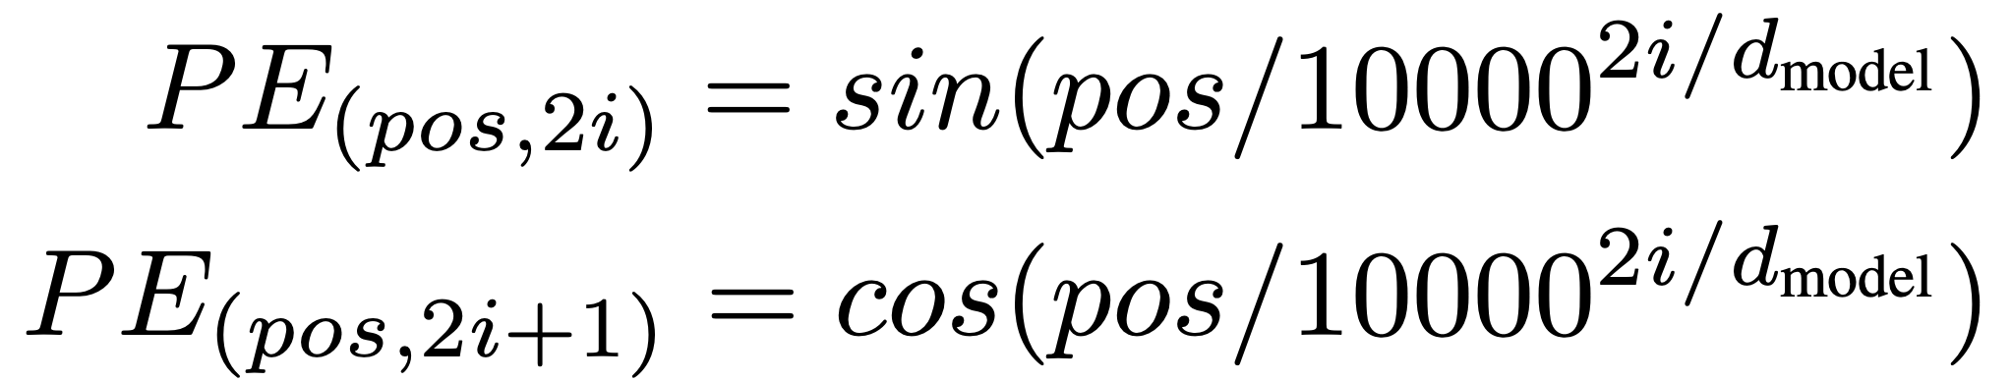
Sinusoidal 三角式绝对位置编码
原理：
通过不同频率的正弦/余弦函数生成位置编码，偶数维度用正弦，奇数维度用余弦。
公式：

Slide 9
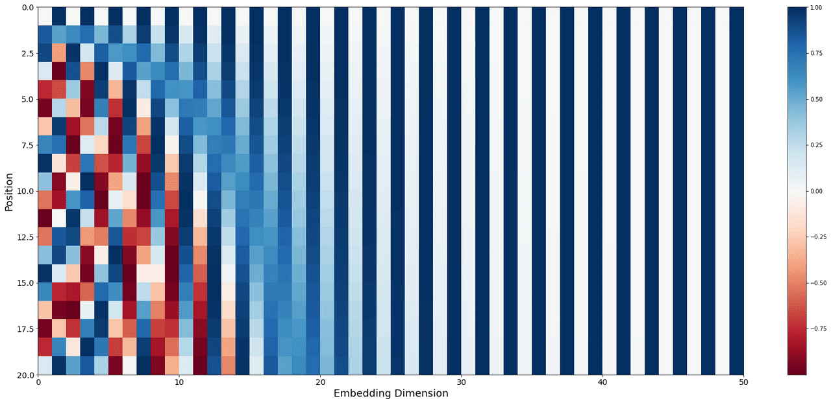
Sinusoidal 三角式绝对位置编码
特点：无需训练，具有周期性外推能力，但无法直接表达相对位置关系。
适用：短文本翻译（如原 Transformer）、需要固定位置感知的序列任务。
局限：长序列（如超过 512）性能下降，需微调或扩展。

Slide 10
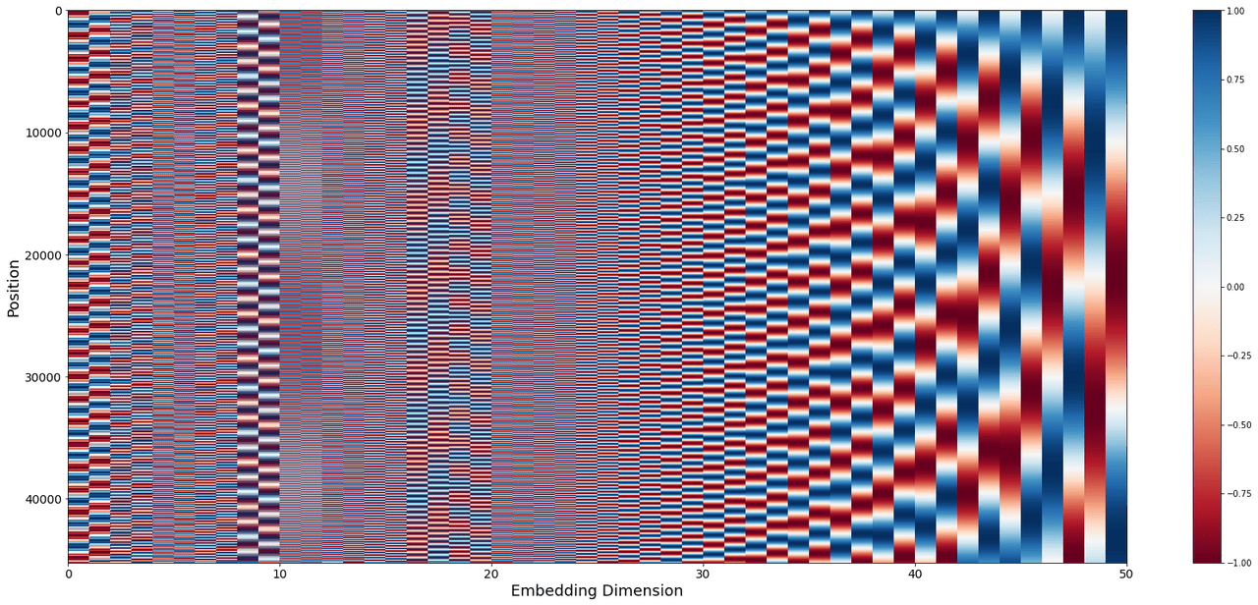
Sinusoidal 三角式绝对位置编码
特点：无需训练，具有周期性外推能力，但无法直接表达相对位置关系。
适用：短文本翻译（如原 Transformer）、需要固定位置感知的序列任务。
局限：长序列（如超过 512）性能下降，需微调或扩展。

Slide 11
02
相对位置编码
RPE

Slide 12
相对位置编码
绝对位置编码缺点：
难以反应序列字符之间的相对位置关系。
没有外推性，即表示不了比预训练文本长度更长的位置向量。
相对位置编码原理 ：
建模序列中任意两位置间的相对距离而非绝对索引，增强模型对局部结构的感知能力。

Slide 13

Self-Attention with RPE
相对位置信息在 self-attention 计算时候丢失，最直接在计算 self-attention 时候再加回来。
https://arxiv.org/pdf/1803.02155.pdf

Slide 14
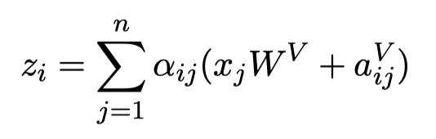
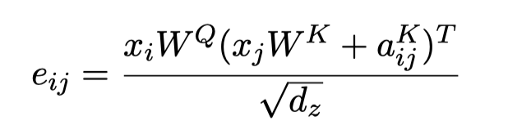
Self-Attention with RPE
相对位置信息在 self-attention 计算时候丢失，最直接在计算 self-attention 时候再加回来。
计算 attention score 和 weighted value 时各加入可训练表示相对位置的参数，multi head之间可以共享。

Slide 15
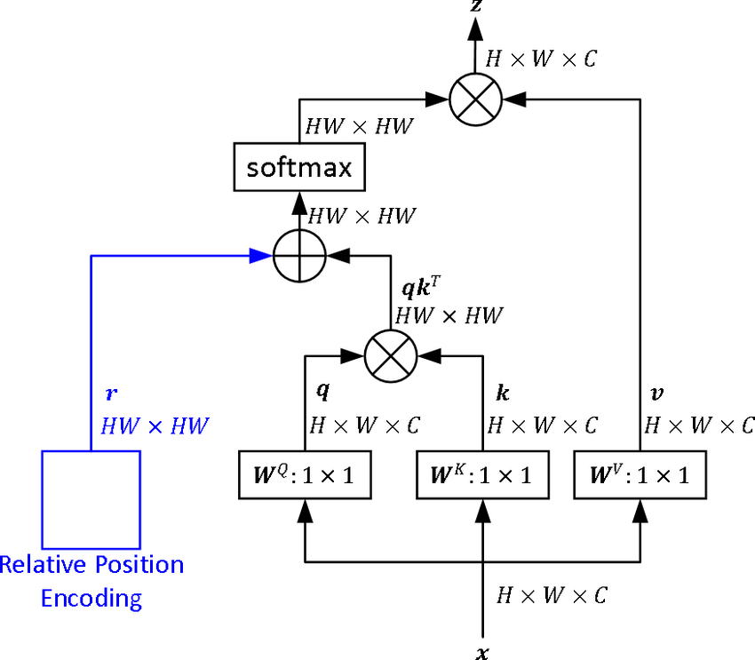
Self-Attention with RPE
相对位置信息在 self-attention 计算时候丢失，最直接在计算 self-attention 时候再加回来。
计算 attention score 和 weighted value 时各加入可训练表示相对位置的参数，multi head之间可以共享。

Slide 16
03
旋转位置编码
RoPE

Slide 17
旋转位置编码
Roformer: Enhanced Transformer With Rotray Position Embedding
原理 ：
将位置信息编码为旋转矩阵，作用于查询（Query）和键（Key）的注意力计算中，隐式融合绝对位置与相对位置的双重特性。RoPE 位置编码通过将一个向量旋转某个角度，为其赋予位置信息。
优势 ：
外推性强​​：支持超长序列推理（如LLaMA-2支持4k→16k扩展）
​​远程衰减​​：通过波长设计自动衰减远距离依赖
数学等价：通过旋转操作实现相对位置偏移的数学等价性。
适用 ：
长文本生成（如Qwen系列模型），需处理超长上下文（如32K token以上）。
多模态任务（如图文对齐），需灵活适配不同模态的序列长度。

Slide 18
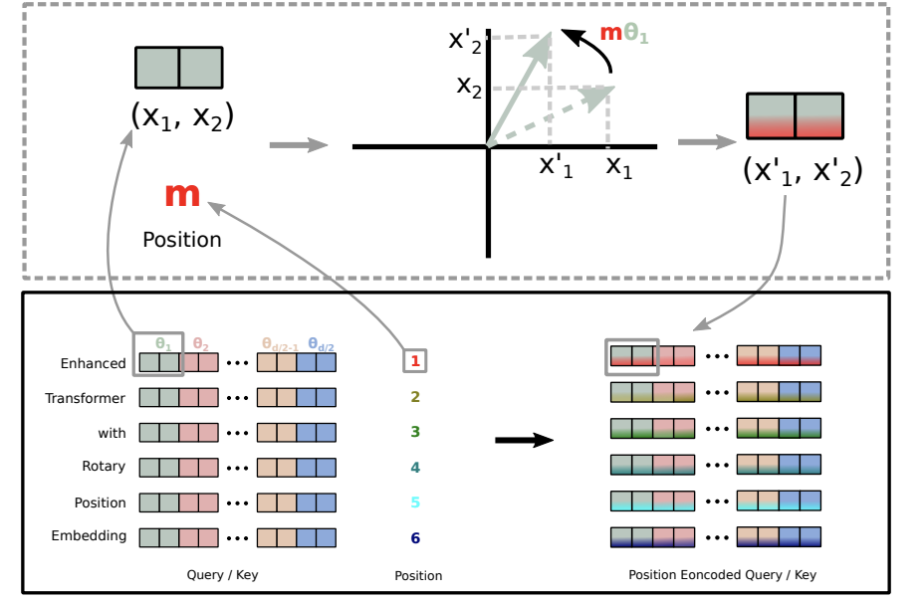
旋转位置编码
Roformer: Enhanced Transformer With Rotray Position Embedding

Slide 19
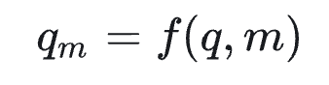
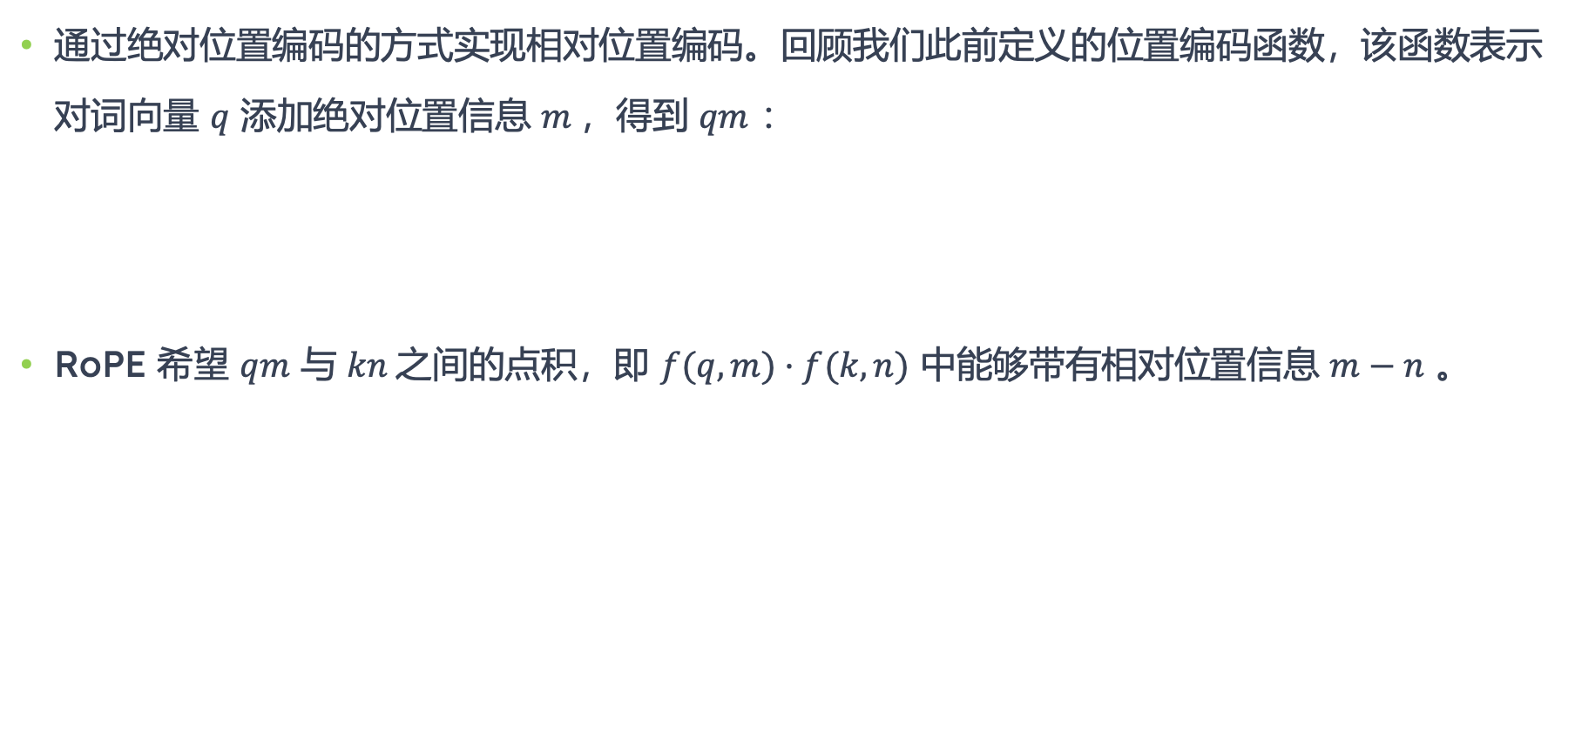
旋转位置编码 RoPE
通过绝对位置编码的方式实现相对位置编码。回顾我们此前定义的位置编码函数，该函数表示对词向量 $q$ 添加绝对位置信息 $m$，得到 $qm$ ：
RoPE 希望 $qm$ 与 $kn$之间的点积，即 $f(q,m)·f(k,n)$ 中能够带有相对位置信息 $m−n$ 。

Slide 20
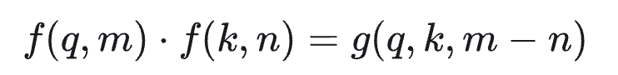
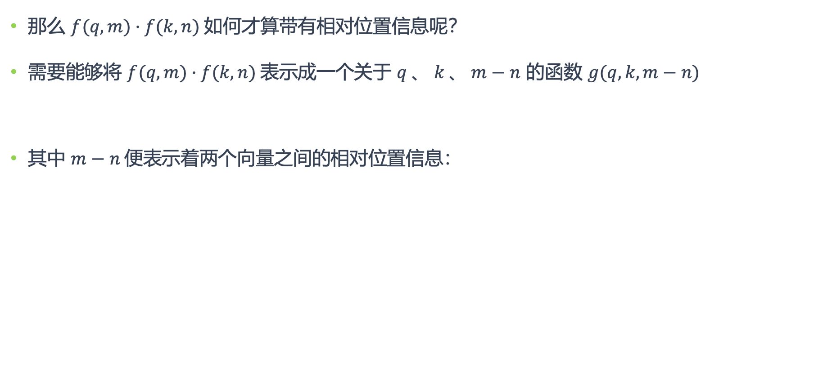
旋转位置编码 RoPE
那么 $f(q,m)·f(k,n)$如何才算带有相对位置信息呢？
需要能够将 $f(q,m)·f(k,n)$表示成一个关于 $q 、 k 、 m−n$ 的函数 $g(q,k,m−n)$
其中 $m−n$便表示着两个向量之间的相对位置信息：

Slide 21
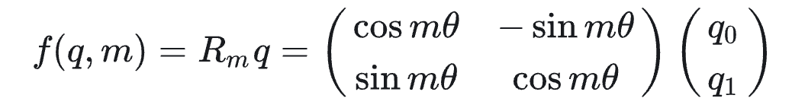
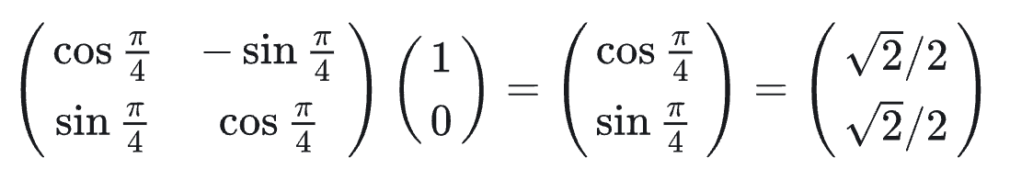
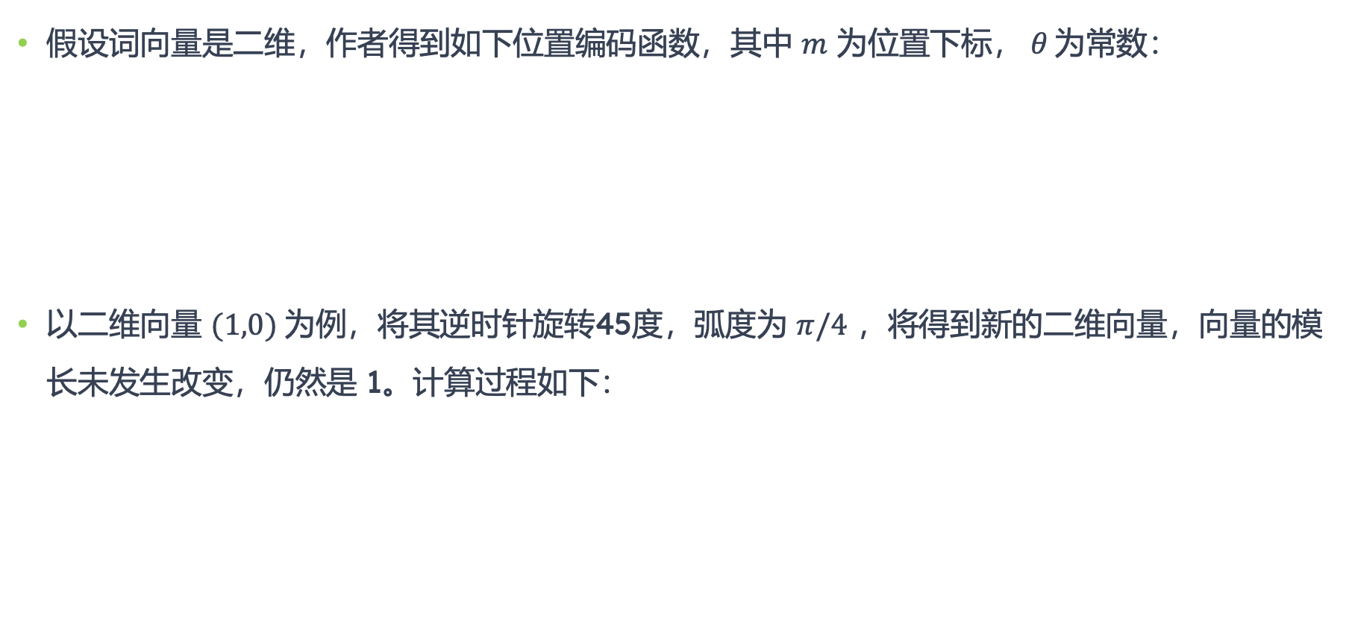
二维位置编码
假设词向量是二维，作者得到如下位置编码函数，其中 $m$ 为位置下标，$θ$为常数：
以二维向量 $(1,0)$为例，将其逆时针旋转45度，弧度为 $π/4$ ，将得到新的二维向量，向量的模长未发生改变，仍然是 1。计算过程如下：

Slide 22
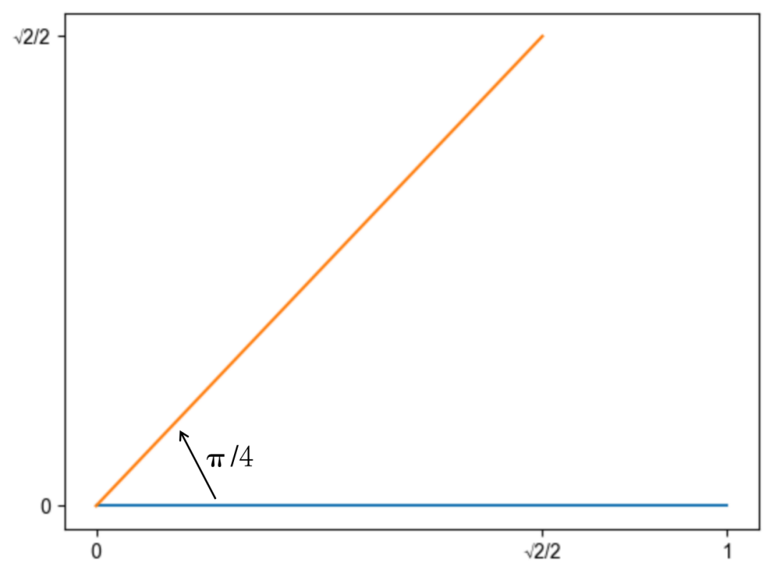
二维位置编码

Slide 23
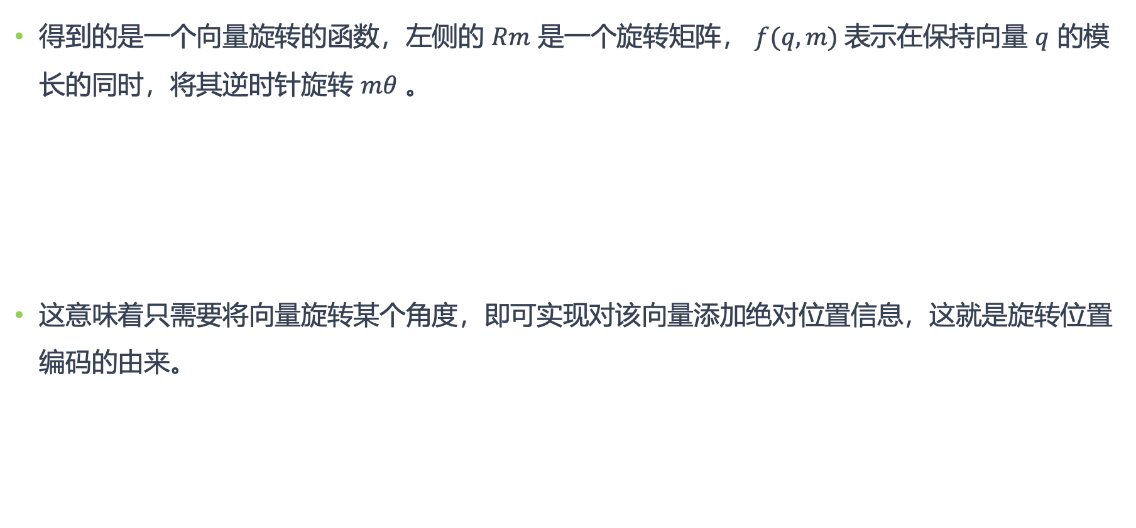
二维位置编码
得到的是一个向量旋转的函数，左侧的 $Rm$ 是一个旋转矩阵， $f(q,m)$表示在保持向量 $q$ 的模长的同时，将其逆时针旋转 $mθ$ 。
这意味着只需要将向量旋转某个角度，即可实现对该向量添加绝对位置信息，这就是旋转位置编码的由来。

Slide 24
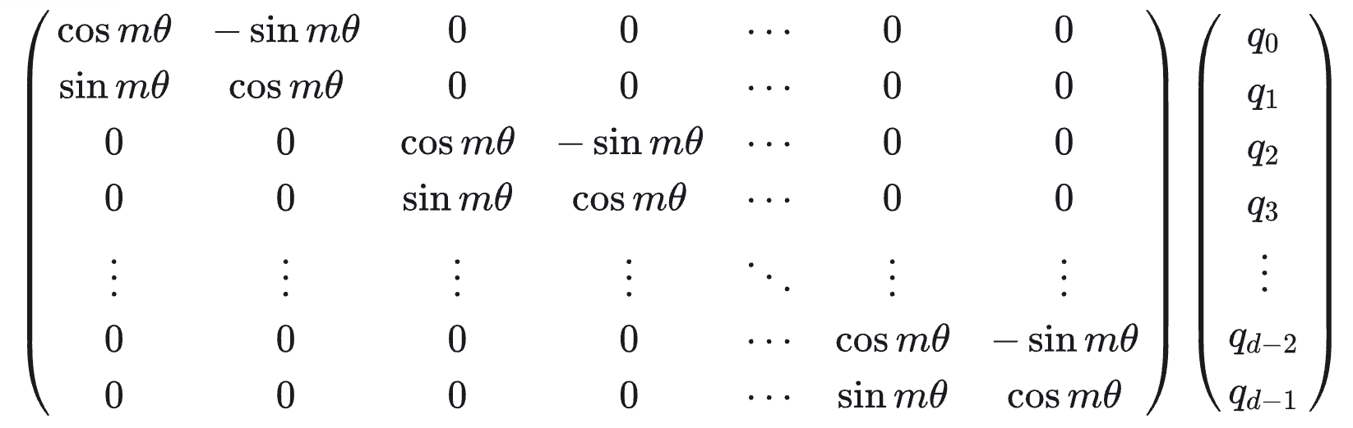
推广到多维
把高维向量，两两一组，分别旋转。最终高维向量的旋转可表示成如下公式，可以认为左侧便是高维向量的旋转矩阵：

Slide 25
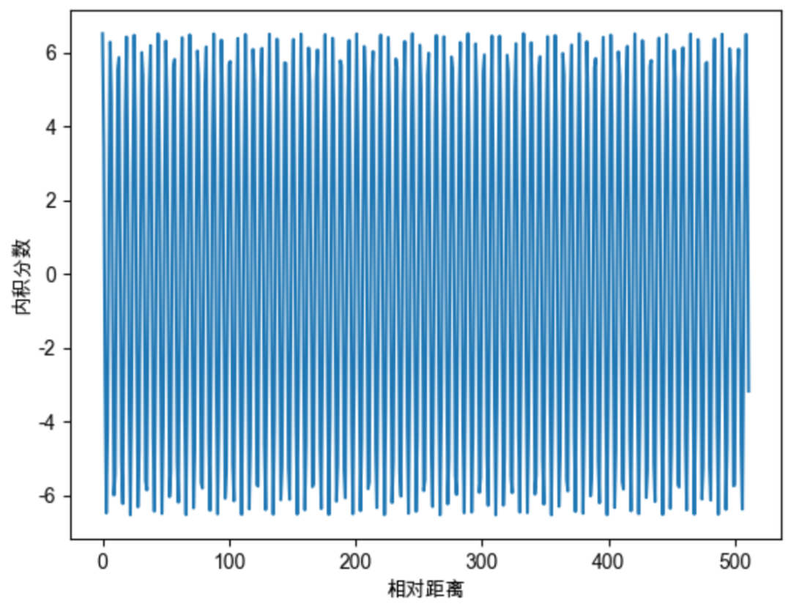
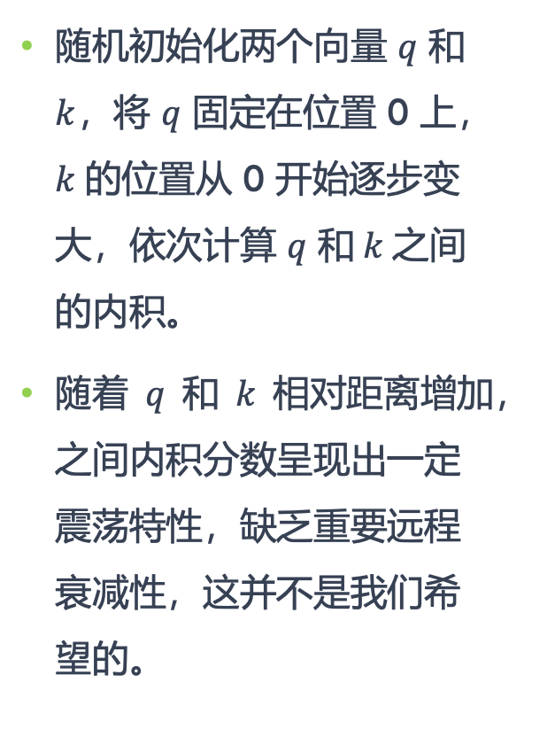
缺乏远程衰减性
随机初始化两个向量 $q$ 和 $k$，将 $q$ 固定在位置 0 上，$k$的位置从 0 开始逐步变大，依次计算 $q$ 和$k$之间的内积。
随着 $q$ 和 $k$ 相对距离增加，之间内积分数呈现出一定震荡特性，缺乏重要远程衰减性，这并不是我们希望的。

Slide 26
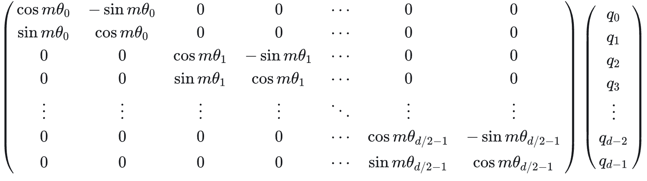
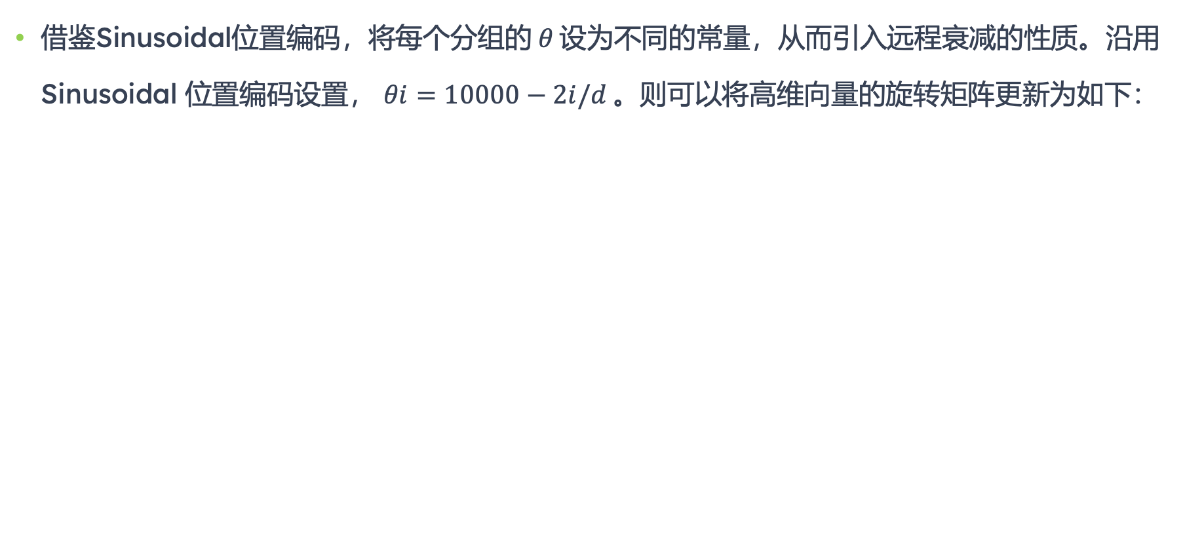
缺乏远程衰减性
借鉴Sinusoidal位置编码，将每个分组的$θ$设为不同的常量，从而引入远程衰减的性质。沿用 Sinusoidal 位置编码设置， $θi=10000−2i/d$。则可以将高维向量的旋转矩阵更新为如下：

Slide 27
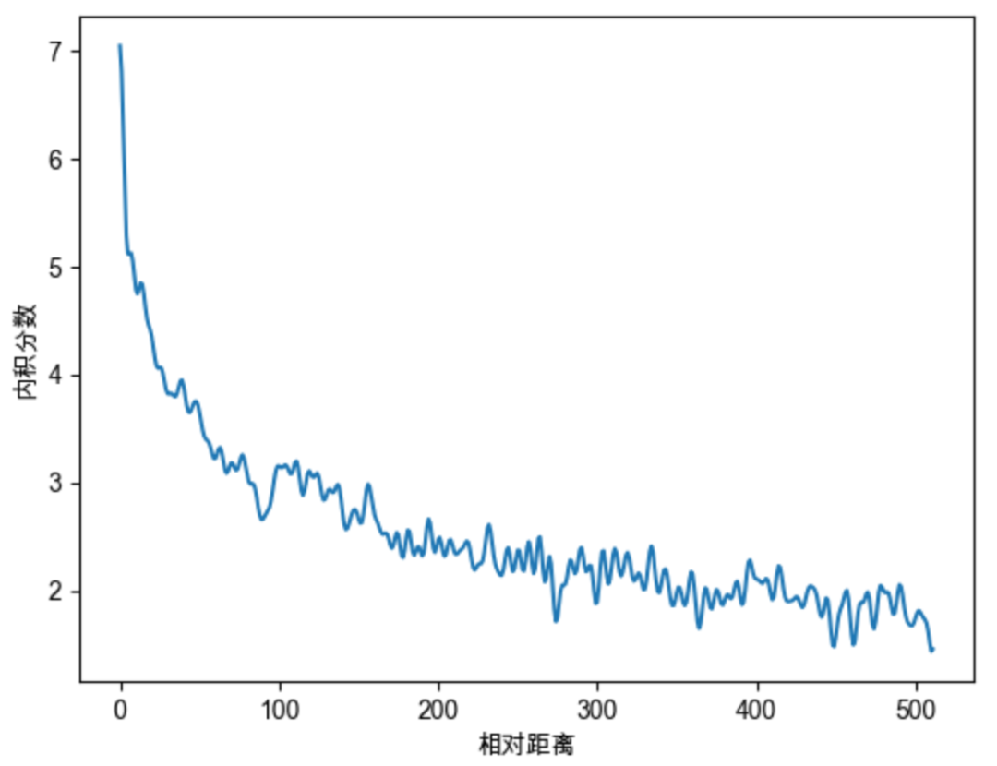
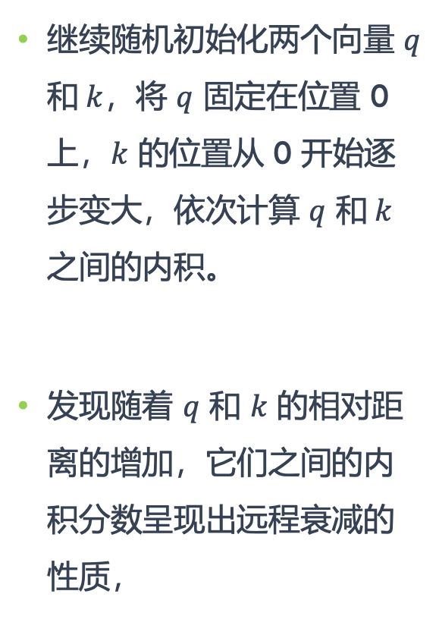
缺乏远程衰减性
继续随机初始化两个向量 $q$ 和$k$，将 $q$ 固定在位置 0 上，$k$ 的位置从 0 开始逐步变大，依次计算 $q$ 和$k$之间的内积。
发现随着 $q$ 和 $k$ 的相对距离的增加，它们之间的内积分数呈现出远程衰减的性质，

Slide 28
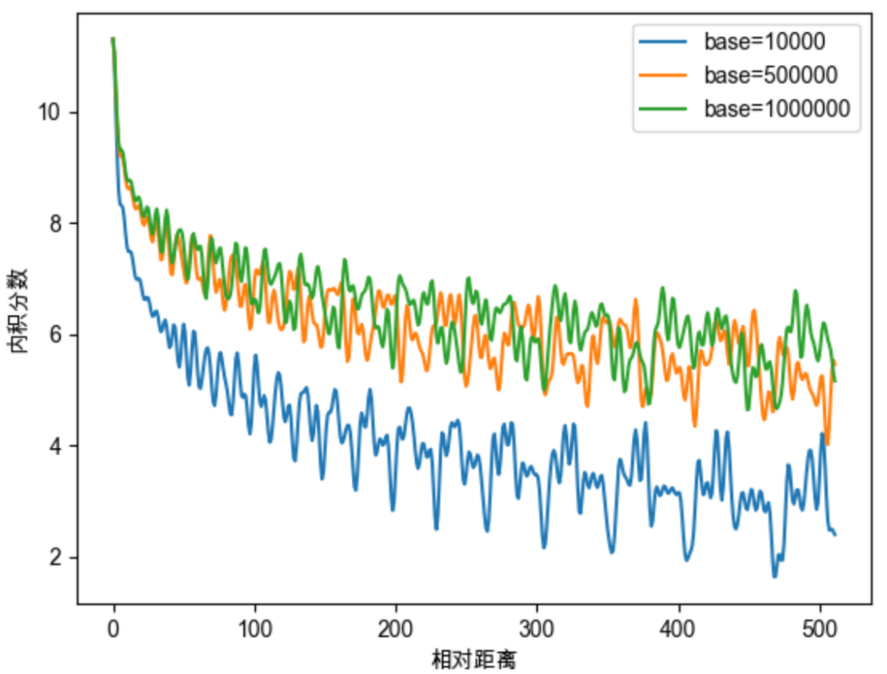
旋转位置编码 RoPE
目前大多长度外推工作都是通过放大base以提升模型的输入长度。
例如 Code LLaMA 将 base 设为 1000000，LLaMA2 Long 设为 500000。
但更大的 base 也将会使得注意力远程衰减的性质变弱，改变模型的注意力分布，导致模型的输出质量下降。

Slide 29
总结与思考

Slide 30
外推性需求驱动创新​​：RoPE 因支持长度外推成为大模型主流选择。
​​任务导向设计​​：短文本任务仍可用绝对编码，长文本需相对或 RoPE。
多模态位置编码，有什么区别？怎么实现？

Slide 32
引用与参考
https://erdem.pl/2021/05/understanding-positional-encoding-in-transformers
PPT 开源在：https://github.com/chenzomi12/AIInfra

